Slide 1
Per un curricolo verticale di geometria
Il modello

Slide 2
Geometriko come ricerca-azione
Il progetto Geometriko è un progetto di ricerca applicata che lavora sull’individuazione ed eliminazione di misconcezioni diffuse tra studenti e docenti e sulla facilitazione dell’acquisizione di competenze nel campo della geometria.

Slide 3
Misconcezioni
Intuizioni scorrette
Fraintendimenti
Concezioni errate

Slide 4
Processi cognitivi coinvolti
Denominare (linguaggio specifico disciplina)
Confrontare
Classificare
Riconoscere
Risolvere problemi
Applicare il metodo deduttivo per svolgere dimostrazioni geometriche
Inventare problemi a partire dalle consegne

Slide 5
Presentazione del gioco
A ogni giocatore vengono distribuite tre tipologie di carte:
Carte Quadrilatero
Carte d'Attacco
Flash Card.

Slide 6
Fase iniziale
Ripasso della teoria dei quadrilateri utilizzando la dispensa prevista nel gioco
135 attività suddivise in problemi ed esercizi proposte all’interno del materiale fornito.

Slide 7
Esempio di quesiti

Slide 8
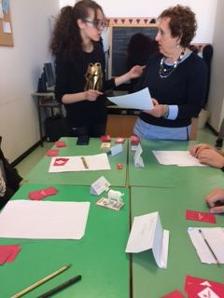
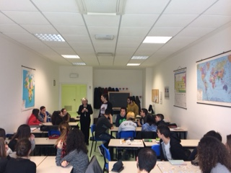
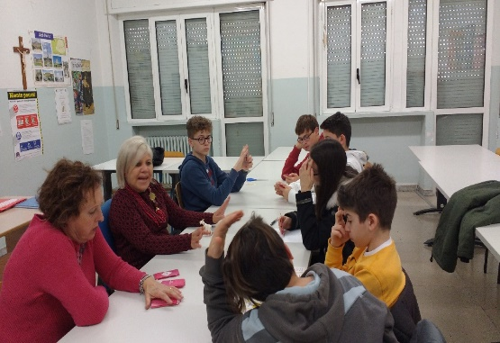
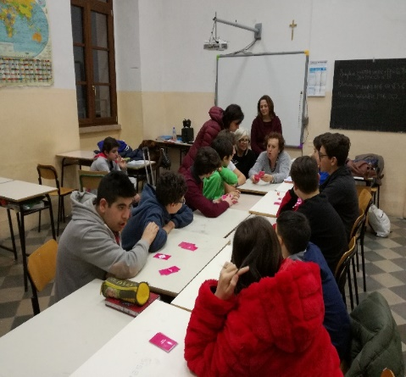
Allenamento

Slide 9
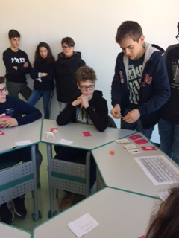
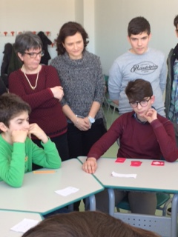
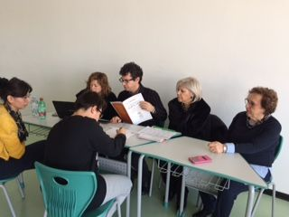
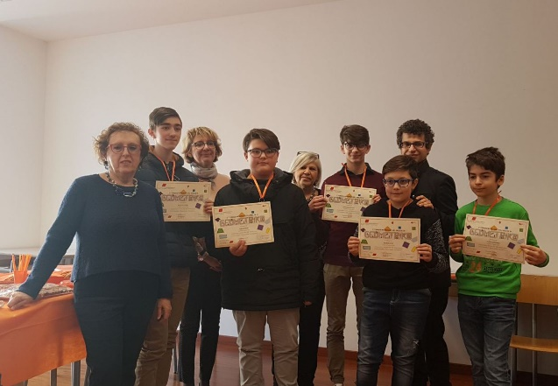

Slide 10
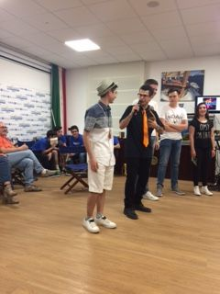
Finale nazionale G4 Terzo posto nazionale
Notes:
Terzo posto nazionale

Slide 11
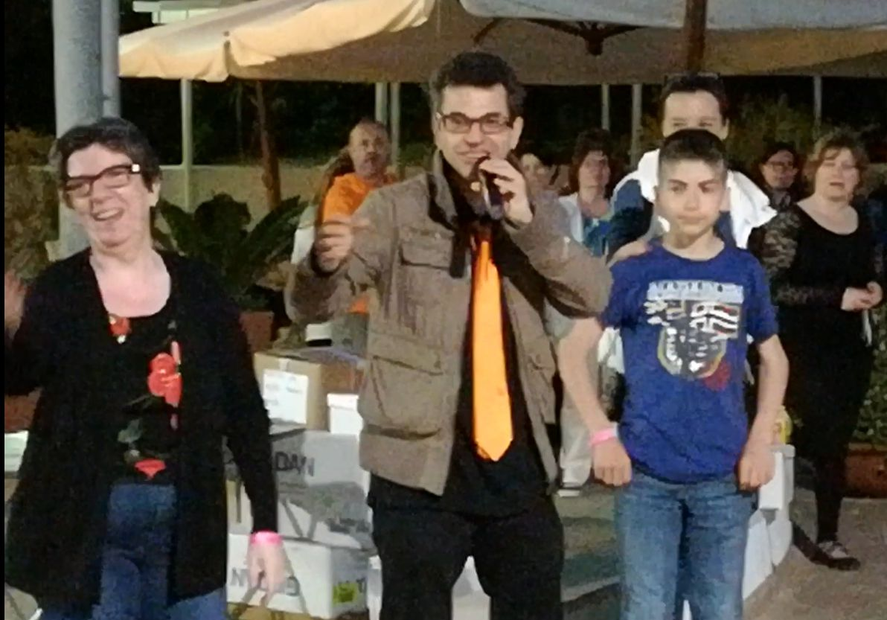
Finale nazionale G2 Sesto posto nazionale
Notes:
Sesto posto mazionale

Slide 12
Risultati Test

Slide 13
Esempio di quesiti

Slide 14
Eempio di test

Slide 15
Conclusioni
Geometriko riesce a soddisfare in pieno le finalità per cui è stato concepito:
migliorare la qualità dei risultati dell'insegnamento
creare delle situazioni didattiche più stimolanti
consolidare conoscenze
favorire la capacità di usare i saperi acquisiti in contesti diversi da quelli tradizionali
incoraggiare la partecipazione e la motivazione degli studenti, anche dei ragazzi con difficoltà di apprendimento e diversamente abili.

